Slide 1
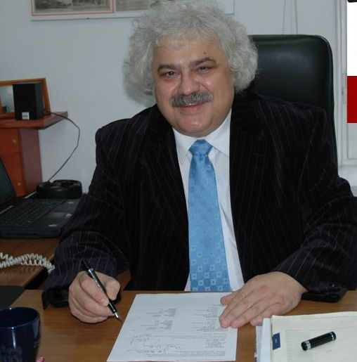
PROGRAM REWITALIZACJI dla GMINY ŻARY na lata 2016-2020
Stanisław Lis - Prezes Zarządu Instytutu Strategii i Współpracy INTERcharrette sp. z o.o. Ekspert ds. polityki regionalnej, funduszy UE, EOG i Partnerstwa Publiczno-Prywatnego ( PPP)

Slide 3
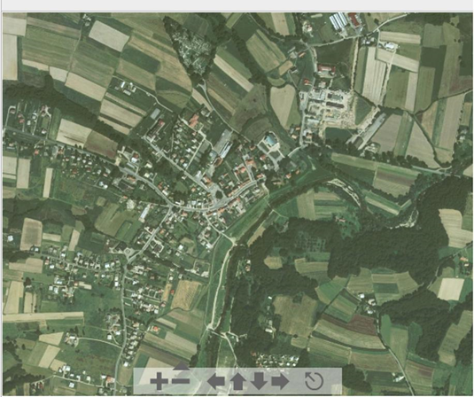
PROGRAM REWITALIZACJI DLA GMINY ŻARY NA LATA 2016-2020
Gmina Żary leży w województwie lubuskim, w powiecie żarskim.
Powierzchnia gminy wynosi 294 km kw.,
W skład gminy wchodzi 24 sołectwa:
Biedrzychowice Dolne
Bieniów
Bogumiłów-Janików
Drozdów-Rusocice
Drożków
Grabik
Kadłubia
Lubanice
Lubomyśl
Łaz
Łukawy
Marszów
Miłowice
Mirostowice Dolne
Mirostowice Górne
Olbrachtów
Olszyniec
Rościce
Sieniawa Żarska
Siodło
Stawnik
Surowa
Włostów-Dąbrowiec
Złotnik
Liczba mieszkańców gminy Żary wynosi 12 292 osób.

Slide 4
DROGĘ WYTYCZA SIĘ IDĄC… PAULO COELHO

Slide 5
I. Dokumenty strategicznego rozwoju kraju i regionów
II. Kreowanie wizji rozwoju
III. Dokumenty podstawowe określające rozwój gminy
IV. Dokumenty specjalistyczne określające rozwój gminy
RAPORT „POLSKA 2030”
Krajowa Strategia Rozwoju Regionalnego 2010–2020
Wizja
Plan Konwergencji
Strategia Rozwoju Kraju na lata 2014 – 2020
Misja
Miejscowy Planu Zagospodarowania Przestrzennego Gminy Żary
Strategiczne Ramy Rozwoju UE 2014 -2020
Studium uwarunkowań i kierunków zagospodarowania przestrzennego gminy Żary
STRATEGIA ROZWOJU GMINY ŻARY NA LATA 2014-2020
STRATEGIA ROZWIĄZYWANIA PROBLEMÓW SPOŁECZNYCH DLA GMINY ŻARY NA LATA 2015-2021
Wieloletnia Prognoza Finansowa Gminy Żary na lata 2013-2023
Strategia Rozwoju Kraju Polska 2030
Trzecia faza nowoczesności.
Narodowy Plan Rewitalizacji 202
2
Cele
strategiczne
PROGRAM REWITALIZACJI dla GMINY ŻARY na lata 2016-2020 /w opracowaniu/
Krajowa Polityka Miejska
Regionalny Program Operacyjny Województwa Lubuskiego na lata 2014-2020
Cele operacyjne
16 RPO - 28.089,4 mln euro
PO Infrastruktura
i Środowisko
– 24.158 mln euro
PO Inteligentny Rozwój
– 7.625 mln euro
PO Wiedza, Edukacja, Rozwój – 3.197 mln euro
PO Polska Wschodnia
– 2.000 mln euro
PO Polska Cyfrowa
– 1.946 mln euro
PO Pomoc Techniczna
– 570 mln euro
Gminny Program Profilaktyki i Rozwiązywania Problemów Alkoholowych i Przeciwdziałania Narkomani w Gminie Żary na 2016 r
Cele finansowe
Inne lokalne programy
(m.in. w zakresie ochrony środowiska, pomocy społecznej, ochrony zwierząt, etc.)
Krajowy Plan Strategiczny
dla Obszarów Wiejskich 2014-2020
PO Rozwój Obszarów Wiejskich 2014-2020
Strategia Rozwoju Rybołówstwa 2014-2020

Slide 6
POZIOM DOSTĘPNOŚCI FUNDUSZY ZEWNĘTRZNYCH DLA SAMORZĄDÓW TERYTORIALNYCH DO 2030 R.

Slide 7
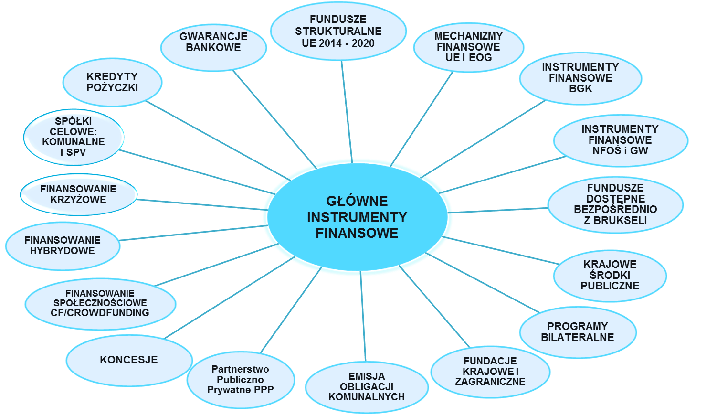

Slide 8
GŁÓWNE INSTRUMENTY FINANSOWE
FUNDUSZE STRUKTURALNE UE 2014 - 2020
MECHANIZMY FINANSOWE UE i EOG
GWARANCJE BANKOWE
KREDYTY POŻYCZKI
Partnerstwo Publiczno Prywatne PPP
INSTRUMENTY FINANSOWE BGK
INSTRUMENTY FINANSOWE NFOŚ i GW
FUNDUSZE DOSTĘPNE BEZPOŚREDNIO Z BRUKSELI
KRAJOWE ŚRODKI PUBLICZNE
PROGRAMY BILATERALNE
FUNDACJE KRAJOWE I ZAGRANICZNE
EMISJA OBLIGACJI KOMUNALNYCH
FINANSOWANIE SPOŁECZNOŚCIOWE CF/CROWDFUNDING
KONCESJE
FINANSOWANIE HYBRYDOWE
FINANSOWANIE KRZYŻOWE
SPÓŁKI CELOWE: KOMUNALNE I SPV
INSTRUMENTY FINANSOWE
OBSZARU METROPOLITARNEGO
INSTRUMENTY FINANSOWE
OBSZARU REWITALIZACJI
INSTRUMENTY FINANSOWE
SUBREGIONÓW
LOKALNE GRUPY DZIAŁANIA
NORWESKI MECHANIZM FINANSOWY
SZWAJCARSKI MECHANIZM FINANSOWY
PROGRAMY WSPÓLNOTOWE UE
PROGRAM JUNCKERA
INSTRUMENTY EBI
PROGRAM COSME

Slide 11
Aspekty rewitalizacji
REWITALIZACJA
PRZESTRZEŃ
GOSPODARKA
KAPITAŁ SPOŁECZNY

Slide 12
Wizja
Gmina Żary miejscem zintegrowanej społeczności, efektywnie wykorzystującej swój potencjał.
Stwarza dogodne warunki do rozwoju lokalnej przedsiębiorczości oraz posiada szeroki wachlarz ofert spędzania czasu wolnego.
Deklaracja Wizji
Wyprowadzony z kryzysu obszar rewitalizacji, będzie tworzył dodatkową przestrzeń do aktywizacji społecznej i gospodarczej dla mieszkańców całej Gminy Żary.

Slide 13
PROGRAM REWITALIZACJI DLA GMINY ŻARY NA LATA 2016-2020
Misja
Poprawa jakości życia mieszkańców gminy Żary poprzez wspieranie równomiernego rozwoju we wszystkich obszarach gminy, przy jednoczesnej równowadze pomiędzy aktywnością społeczną mieszkańców, a ochroną środowiska naturalnego.
Deklaracja Misji
Cele zmierzać będą do budowania obrazu Gminy Żary, jako otwartej oraz transparentnej w stosunku do potrzeb i oczekiwań jej mieszkańców.

Slide 14
PROGRAM REWITALIZACJI DLA GMINY ŻARY NA LATA 2016-2020
Główny cel rewitalizacji:
Głównym celem Gminnego Programu Rewitalizacji Gminy Żary jest podniesienie atrakcyjności Gminy, jako miejsca zamieszkania i spędzania czasu wolnego.

Slide 15
PROGRAM REWITALIZACJI DLA GMINY ŻARY NA LATA 2016-2020
Cele szczegółowe rewitalizacji:
Sfera procesu rewitalizacji | Cele szczegółowe | Kierunki działań
1. Sfera społeczna | 1.1. Efektywne wykorzystanie potencjału ludzkiego | 1.1.1 Rozwój oferty kulturalnej 1.1.2 Rozwój oferty rekreacyjnej 1.1.3 Integracja społeczna 1.1.4 Wspieranie inicjatyw mających na celu wzmocnienie więzi społecznych
 | 1.2 Przeciwdziałanie negatywnym zjawiskom społecznym | 1.2.1 Profilaktyka przeciw uzależnieniom 1.2.2 Przeciwdziałanie wykluczeniom społecznym
 | 1.3 Wzrost poziomu życia mieszkańców | 1.3.1 Nawiązanie współpracy z gminami ościennymi 1.3.2 Poprawa warunków i jakości sportu
2. Sfera techniczna | 2.1 Rozwój infrastruktury | 2.1.1 Poprawa stanu infrastruktury społecznej 2.1.2 Poprawa stanu infrastruktury technicznej 2.1.3 Rozwój bazy gastronomiczno - noclegowej
3. Sfera przestrzenno – funkcjonalna | 3.1 Wykorzystanie lokalnych zasobów kulturalnych i przyrodniczych | 3.1.1 Ochrona i udostępnienie dziedzictwa kulturalnego
 | 3.2 Kreowanie przestrzeni służących zaspokajaniu potrzeb mieszkańców | 3.2.1 Stworzenie miejsc dedykowanych różnym grupom użytkowników 3.2.2 Uporządkowanie przestrzeni publicznej pod kątem funkcjonalnym i estetycznym
4. Sfera gospodarcza | 4.1 Wykorzystanie walorów Gminy dla jej rozwoju gospodarczego | 4.1.1 Promowanie potencjału turystyczno – rekreacyjnego gminy
 | 4.2. Tworzenie przyjaznych warunków do rozwoju przedsiębiorczości | 4.2.1 Uzbrojenie strefy inwestycyjnej
5. Sfera środowiskowa | 5.1 Poprawa jakości środowiska naturalnego | 5.1.1. Wspieranie działań lokalnych w zakresie ochrony środowiska 5.1.2 Rozwój edukacji ekologicznej obywateli

Slide 16
Wyniki badań ankietowych

Slide 17
Czy Pana(i) zdaniem gminie potrzebny jest program ożywienia gospodarczego, społecznego i przestrzenno-środowiskowego w postaci Programu Rewitalizacji Dla Gminy Żary na lata 2016-2020?

Slide 18
2. Jaki obszar gminy powinien być Pana(i) zdaniem poddany procesowi rewitalizacji?

Slide 19
3. Dlaczego Pana(i) zdaniem ten obszar gminy jest zdegradowany?

Slide 20
4. Jakie problemy ekonomiczne, na wskazanym obszarze, chciałby Pan(i) rozwiązać w procesie rewitalizacji?

Slide 21
5. Jakie problemy społeczne na wskazanym obszarze, chciałby Pan(i) rozwiązać w procesie rewitalizacji?

Slide 22
6. Jakie problemy związane z jakością życia na wskazanym obszarze, chciałby Pan(i) rozwiązać w procesie rewitalizacji?

Slide 23
7. Jakie zostaną osiągnięte efekty, według Pana(i), w procesie rewitalizacji?

Slide 24
8. Jak ocenia Pan/Pani elementy wpływające na warunki życia mieszkańców gminy?
SFERA SPOŁECZNA |  | Średnia ocena
1 | Sytuacja na rynku pracy | 2,86
2 | Dochody uzyskiwane przez mieszkańców | 2,81
3 | Aktywność i zaangażowanie mieszkańców w sprawy lokalne | 2,23
4 | Poziom edukacji i oferta zajęć pozalekcyjnych w szkołach podstawowych oraz gimnazjach | 2,72
5 | Poziom edukacji i oferta zajęć pozalekcyjnych w szkołach ponadgimnazjalnych | 2,34
6 | Dostępność opieki żłobkowej | 2,07
7 | Dostępność opieki przedszkolnej | 2,84
8 | Dostępność i zróżnicowanie oferty kulturalnej i spędzania czasu wolnego | 2,65
9 | Bezpieczeństwo publiczne | 2,81
10 | Funkcjonowanie systemu pomocy społecznej w gminie | 3,20
SFERA GOSPODARCZA |  | Średnia ocena
1 | Przedsiębiorczość mieszkańców | 2,67
2 | Dostępność do handlu i usług na terenie gminy | 3,02
3 | System wsparcia mikro i małej przedsiębiorczości na terenie gminy | 2,67
SFERA PRZESTRZENNO-FUNKCJONALNA, TECHNICZNA I ŚRODOWISKOWA |  | Średnia ocena
1 | Dostępność i stan infrastruktury technicznej: drogowej, wodociągowej, kanalizacyjnej itd. | 2,91
2 | Zagospodarowanie i estetyka przestrzeni publicznych | 2,89
3 | Baza sportowa i rekreacyjno-wypoczynkowa | 3,18
4 | Baza kulturalno-oświatowa | 3,07
5 | Baza edukacyjna | 3,18
6 | Zagospodarowanie i wykorzystanie zabytków | 2,33
7 | Stan środowiska naturalnego i zanieczyszczenia powietrza | 2,73

Slide 25
Metryczka

Slide 26
Metryczka

Slide 27
Metryczka

Slide 28
Metryczka

Slide 29
Metryczka
Które ze zdań najlepiej określa Pana(i) odczucia dotyczące poziomu życia Pana(i) rodziny?

Slide 30
Metryczka
Proszę wskazać na terenie której miejscowości gminy Żary Pan(i) mieszka

Slide 31
ANALIZA SWOT

Slide 32
ANALIZA SWOT — SFERA SPOŁECZNA
MOCNE STRONY | SŁABE STRONY
Potencjał wewnętrzny
Duża liczba zespołów śpiewaczych, Funkcjonowanie licznych świetlic Wiejskich Korzystna sytuacja demograficzna, Współpraca władz lokalnych oraz instytucji w celu przeciwdziałania istniejącym problemom społecznym w gminie | Brak ogólnospławnej instalacji kanalizacyjnej, oczyszczalni ścieków oraz całkowitego zwodociągowania gminy, Spadek liczby uczniów w szkołach (niski wskaźnik skolaryzacji), Wysoka liczba rodzin korzystających z pomocy społecznej w ramach trudnej sytuacji życiowej jaką jest bezrobocie, Niski poziom wykształcenia mieszkańców gminy Problem występowania długotrwałego bezrobocia oraz bezrobocia wśród kobiet Niski poziom wykształcenia osób bezrobotnych Niewystarczająca oferta spędzania wolnego czasu dla mieszkańców Niewystarczająca oferta form opieki nad małymi dziećmi w wieku 0-3 lat Niewystarczająca oferta inicjatyw adresowanych do starszych mieszkańców, brak klubów seniora Występowanie rodzin z trudnościami w wypełnianiu funkcji opiekuńczo-wychowawczej Mała aktywność społeczna mieszkańców, brak wolontariatu
SZANSE | ZAGROŻENIA
Czynniki zewnętrzne
Nawiązanie dobrych kontaktów z sąsiednimi gminami, Wzrost świadomości społecznej dotyczącej problemów zdrowotnych Wzrost dochodów mieszkańców gminy Dalszy rozwój oferty sportowej i kulturalnej Wzrost zaangażowania mieszkańców w działania w ramach wolontariatu Dalszy rozwój oferty edukacyjnej oraz dostosowywanie jej do zapotrzebowania rynku pracy | Niski poziom bezpieczeństwa publicznego, Znaczny przyrost ludności wieku poprodukcyjnego, Niski stopień wykształcenia mieszkańców, Wzrost świadczeń pomoc społecznej z zakresu zasiłków pielęgnacyjnych Starzenie się społeczeństwa i związany z tym wzrost zapotrzebowania na usługi opiekuńcze oraz wzrost obciążeń finansowych gminy związanych z odpłatnością za pobyt w Domu Pomocy Społecznej Wzrost dostępności substancji psychoaktywnych dla dzieci i młodzieży oraz pojawianie się nowych rodzajów uzależnień Negatywne postawy wynikające z zaniku wzorców wychowawczych

Slide 33
ANALIZA SWOT — SFERA TECHNICZNA
MOCNE STRONY | SŁABE STRONY
Potencjał wewnętrzny
Liczne kluby sportowe wraz z boiskami sportowymi, Dobrze rozwinięta baza oświatowa, Dobrze rozbudowana sieć bibliotek wiejskich, | Brak pełnowymiarowych przedszkoli, Brak ogólnodostępnych aptek oraz żłobków Słaba gazyfikacja Gminy, Zły stan techniczny obiektów kulturalnych, Słabo rozbudowane zaplecze rekreacyjne, Niewystarczająca liczba mieszkań socjalnych
SZANSE | ZAGROŻENIA
Czynniki zewnętrzne
Rozwój bazy turystyczno – rekreacyjnej Podniesienie walorów estetycznych budynków w wyniku procesów rewitalizacji | Występowanie budynków (popegeerowskich) nie pełniących żadnej funkcji, Postępująca degradacja obiektów Niewystarczająca infrastruktura dla działań kulturalnych

Slide 34
ANALIZA SWOT — SFERA PRZESTRZENNO - FUNKCJONALNA
MOCNE STRONY |  | SŁABE STRONY
Potencjał wewnętrzny
Bogata tradycja związana z folklorem ludowym wywodzącym się z kultury łużyckiej, Bogaty zasób zabytków – szczególnie obiektów sakralnych, |  | Niekompletny system oświetlenia na terenie Gminy, Niezadowalający stan infrastruktury drogowej,
SZANSE |  | ZAGROŻENIA
Czynniki zewnętrzne
Możliwość pozyskiwania funduszy na remont i modernizacje infrastruktury ze środków pomocowych Unii Europejskiej Możliwość adaptacji obszarów do nowych funkcji w ramach procesu rewitalizacji (m.in. poprzez rozwój przestrzeni publicznych) Tworzenie warunków funkcjonalno - przestrzennych do organizowania aktywnego wypoczynku dla rodzin | Słabo oznakowane pomniki przyrody, Niewystarczająca ilość środków finansowych na działania przestrzenno – funkcjonalne Niskie nakłady na inwestycje

Slide 35
ANALIZA SWOT — SFERA GOSPODARCZA
MOCNE STRONY | SŁABE STRONY
Potencjał wewnętrzny
Atrakcyjne tereny pod tworzenie bazy agroturystycznej, | Słabo rozbudowana baza gastronomiczno - noclegowa, Brak wykorzystania potencjału strefy inwestycyjnej, Rozdrobnienie w rolnictwie,
SZANSE | ZAGROŻENIA
Czynniki zewnętrzne
Wzrost liczby podmiotów gospodarczych, Wykorzystanie finansowych środków wsparcia z UE oraz innych programów pomocowych, Wykorzystanie zasobów kulturalnych do rozwoju turystyki, Współpraca zagraniczna z Gminą Gablenz, Dostępność środków unijnych Dalszy rozwój trzeciego sektora, działającego na terenie gminy Rozwój współpracy pracowników pomocy społecznej z instytucjami sektora publicznego, organizacjami społecznymi oraz lokalną wspólnotą | Zmniejszenie się środków na realizowanie działań pomocy społecznej, przy jednoczesnym wzroście zadań oraz niewielkim wzroście zatrudnienia Ubożenie części mieszkańców gminy, przyczyniające się do bezdomności, uzależnienia od alkoholu i narkotyków oraz innych patologii społecznych

Slide 36
ANALIZA SWOT - SFERA ŚRODOWISKOWA
MOCNE STRONY | SŁABE STRONY
Potencjał wewnętrzny
Położenie na ważnym szlaku komunikacyjnym, Duża powierzchnia zieleni nieurządzonej w postaci lasów, stwarzającej dogodne warunki do rekreacji i wypoczynku, Wiele stanowisk archeologicznych, Stosunkowo dobrze rozwinięta baza surowców naturalnych, | Wysoka emisja zanieczyszczeń (niska emisja) w skutek przestarzałych urządzeń grzewczych,
SZANSE | ZAGROŻENIA
Czynniki zewnętrzne
Przygraniczne położenie, Przynależność do Euroregionu Sprewa-Nysa-Bóbr oraz Łużyckiego Związku Gmin, | Niska świadomość ekologiczna mieszkańców Gminy, Znaczne zanieczyszczenie wód powierzchniowych,

Slide 37
ZADANIA INWESTYCYJNE
Nr zad. | Tytuł przedsięwzięcia inwestycyjnego | Koszt przedsięwzięcia | Podmiot realizujący | Harmonogram realizacji projektu
1 | Utworzenie Żagańsko – Żarskiej Strefy Gospodarczej w Żarsko – Żegańskim Obszarze Funkcjonalnym | 26 110 716,21 (w tym wartość projektu dla Gminy Żary – 1 805 068,57) | Gmina Żary | 2017-2018
2 | Kompleksowy program komunikacji w Żarsko – Żagańskim Obszarze funkcjonalnym | 5 625 169, 21 ( w tym wartość projektu dla miny Żary - 951 275,32) | Gmina Żary | 2017-2018
3 | Warsztaty kulinarne | 30 000,00 | Krystyna Adamenko | VII-IX
4 | Centrum Spotkań Mieszkańców w Lubomyślu | 1 400 000,00 | Gmina Żary Fundacja Natura Polska | 2018-2019
5 | Rewitalizacja tradycji ceramicznych Mirostowic Dolnych. Renowacja i odbudowa zachowanych fragmentów XIX w. architektury po dawnym domu ludowym. | 500 000 | Stowarzyszenie na rzecz rozwoju wsi „Dolina Zielona” | 2017-2021

Slide 38
ZADANIA SPOŁECZNE
Nr zad | TYTUŁ PRZEDSIĘWZIĘCIA SPOŁECZNEGO | ORGANIZATOR /REALIZATOR | PARTNERZY | SZACUNKOWY KOSZTORYS | HARMONOGRAM REALIZACJI PROJEKTU
1 | Aktywna integracja kluczem do sukcesu | Gminny Ośrodek Pomocy Społecznej w Żarach | Planuje się współpracę z podmiotami przynależącymi do sektora publicznego, gospodarczego i społecznego | 253 000 | 2017-2018
2 | Poprawa jakości kształcenia w Żarsko – Żagańskim Obszarze Funkcjonalnym | Gmina Żagań ( o statusie miejskim (lider) Gmina Żagań Gmina Żary ( o statusie miejskim) Gmina Żary |  | 1 898 577,60 ( w tym koszty dla Gminy Żary – 413 796,48) | 2017-2018
3 | Warsztaty kulinarne | Fundacja Pięknolesie | Koło gospodyń Stowarzyszenie Śpiewajmy Razem Gmina Żary | 10 000 | X-XI
4 | Rodzinny Rajd Rowerowy | Fundacja Pięknolesie | Koło Gospodyń, Szkoła w Sieniawie | 2 500 | 2017
5 | Wakacje na wsi | Fundacja Pięknolesie | Gmina Żary, Szkoła Podstawowa Sieniawa | 450 / os | 2017
6 | Mały aktor | Fundacja Pięknolesie | Gmina Żary, Szkoła Podstawowa w Sieniawie | 4 600 | 2017
7 | Umiem pływać | Fundacja Pięknolesie | Gmina Żary, szkoły, rodzice | 190/os | 2017
8 | Rewitalizacja tradycji ceramicznych Mirostowice Dolne | Stowarzyszenie na rzecz rozwoju wsi „Dolina Zielona” w Mirostowicach Dolnych | LKS Mirostowiczanka , KGW | 500 000 | 2017-2021
9 | Zajęcia samoobrony dla dzieci i młodzieży oraz dorosłych | UKS karate SEIKEN | Gmina Żary | 24 000 | 2017-2020

Slide 39
PROGRAM REWITALIZACJI DLA GMINY ŻARY NA LATA 2016-2020
WSKAŹNIKI

Slide 40
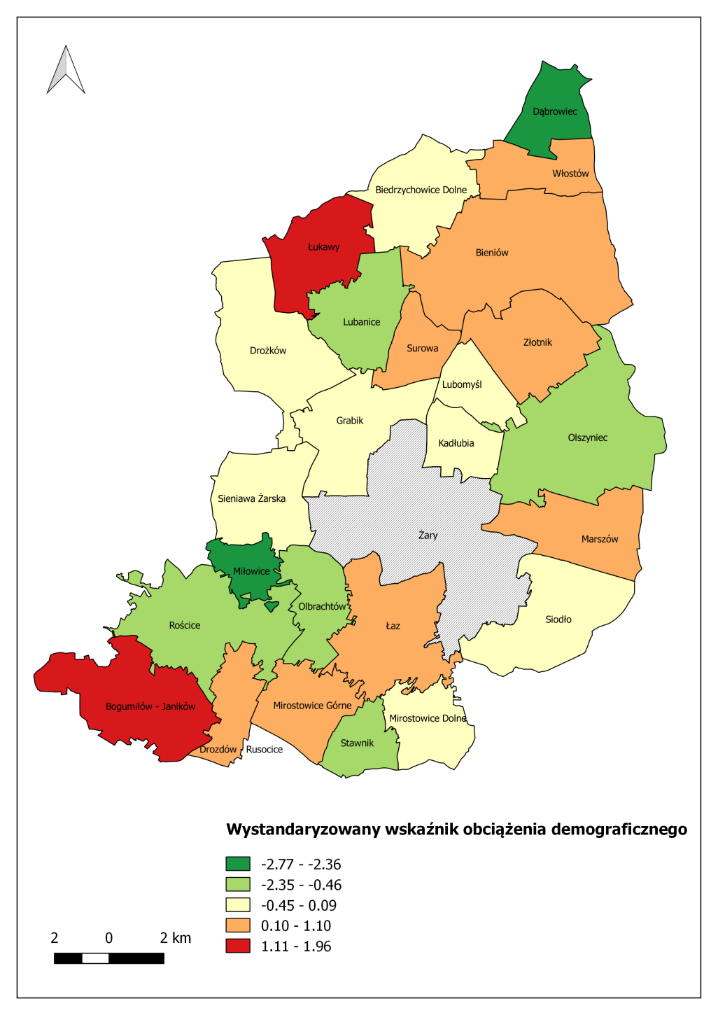
PROGRAM REWITALIZACJI DLA GMINY ŻARY NA LATA 2016-2020

Slide 41
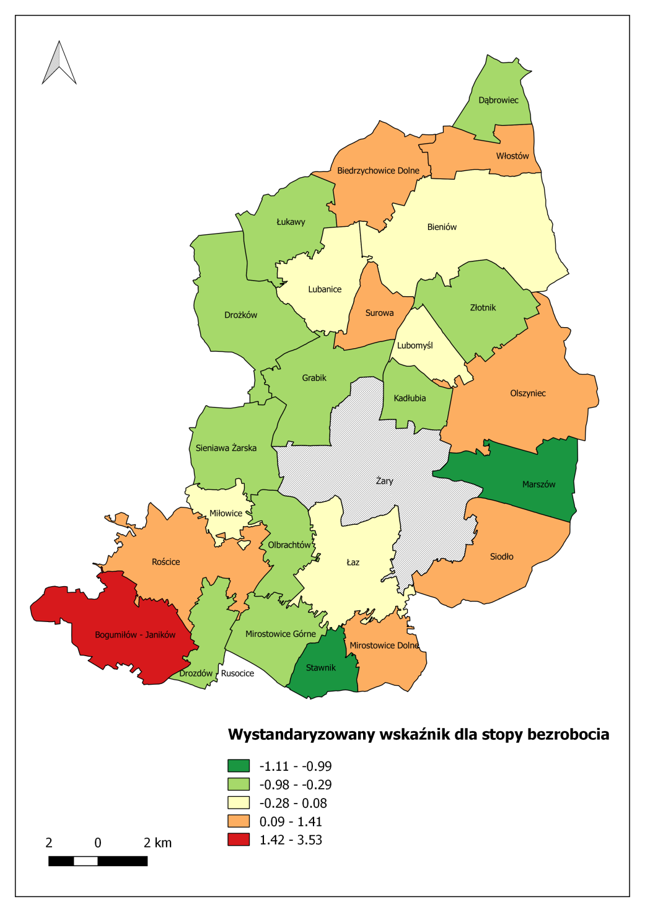
PROGRAM REWITALIZACJI DLA GMINY ŻARY NA LATA 2016-2020

Slide 42
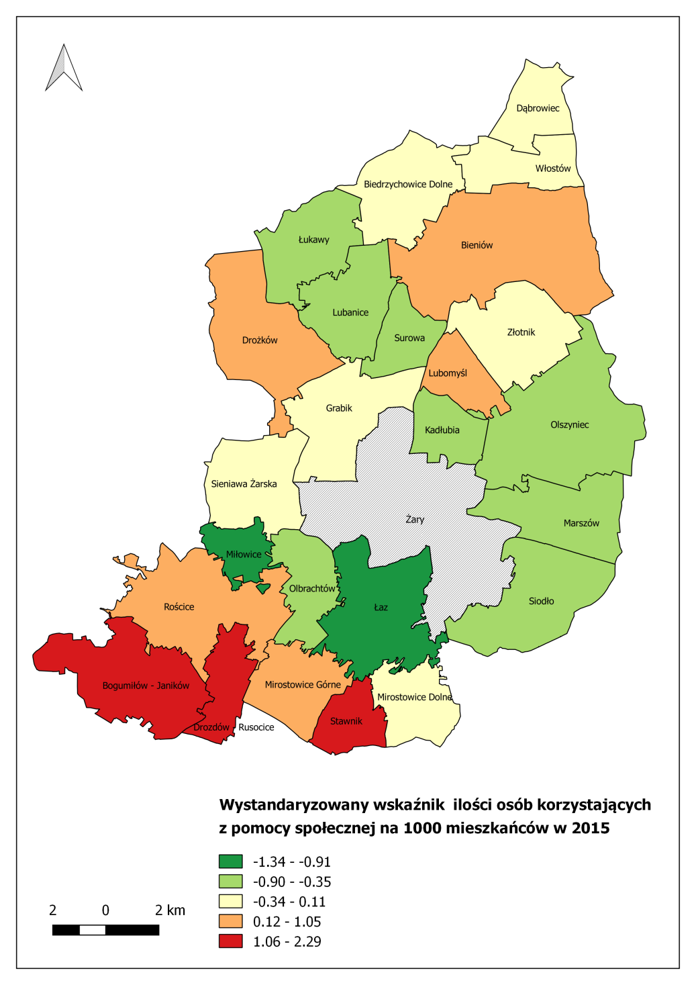
PROGRAM REWITALIZACJI DLA GMINY ŻARY NA LATA 2016-2020

Slide 43
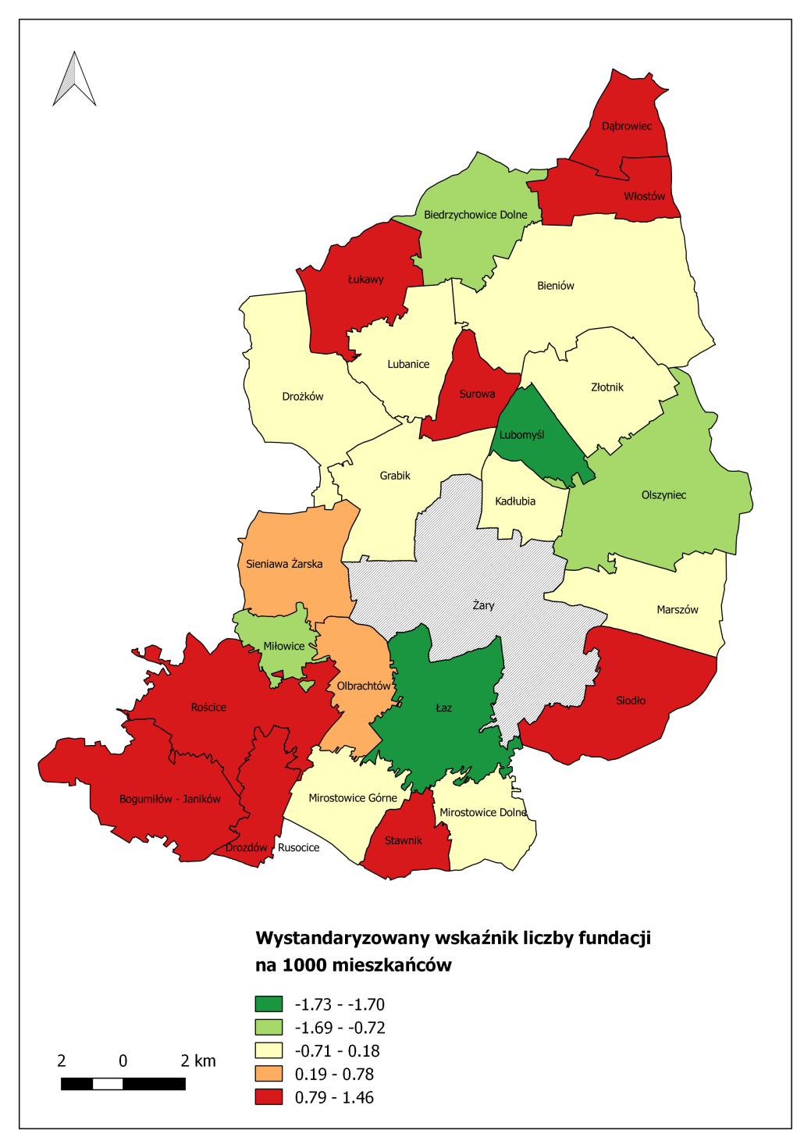
PROGRAM REWITALIZACJI DLA GMINY ŻARY NA LATA 2016-2020

Slide 44
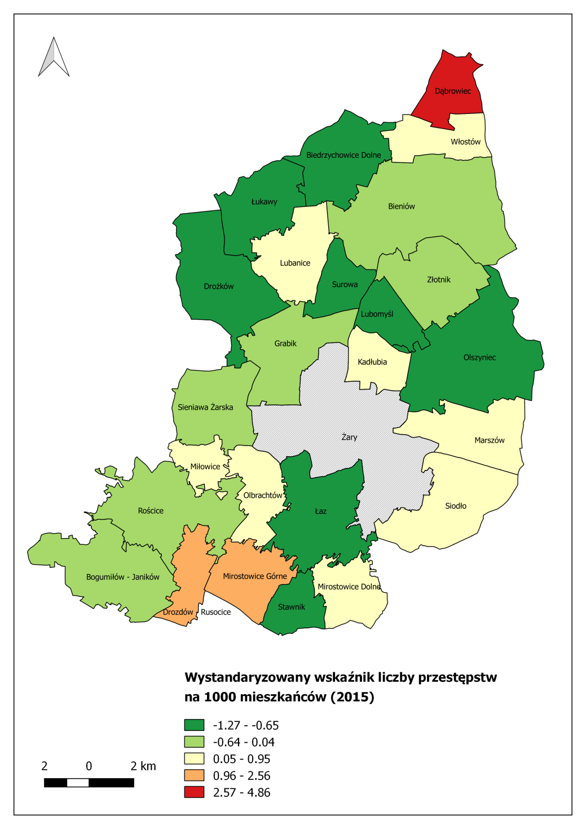
PROGRAM REWITALIZACJI DLA GMINY ŻARY NA LATA 2016-2020

Slide 45
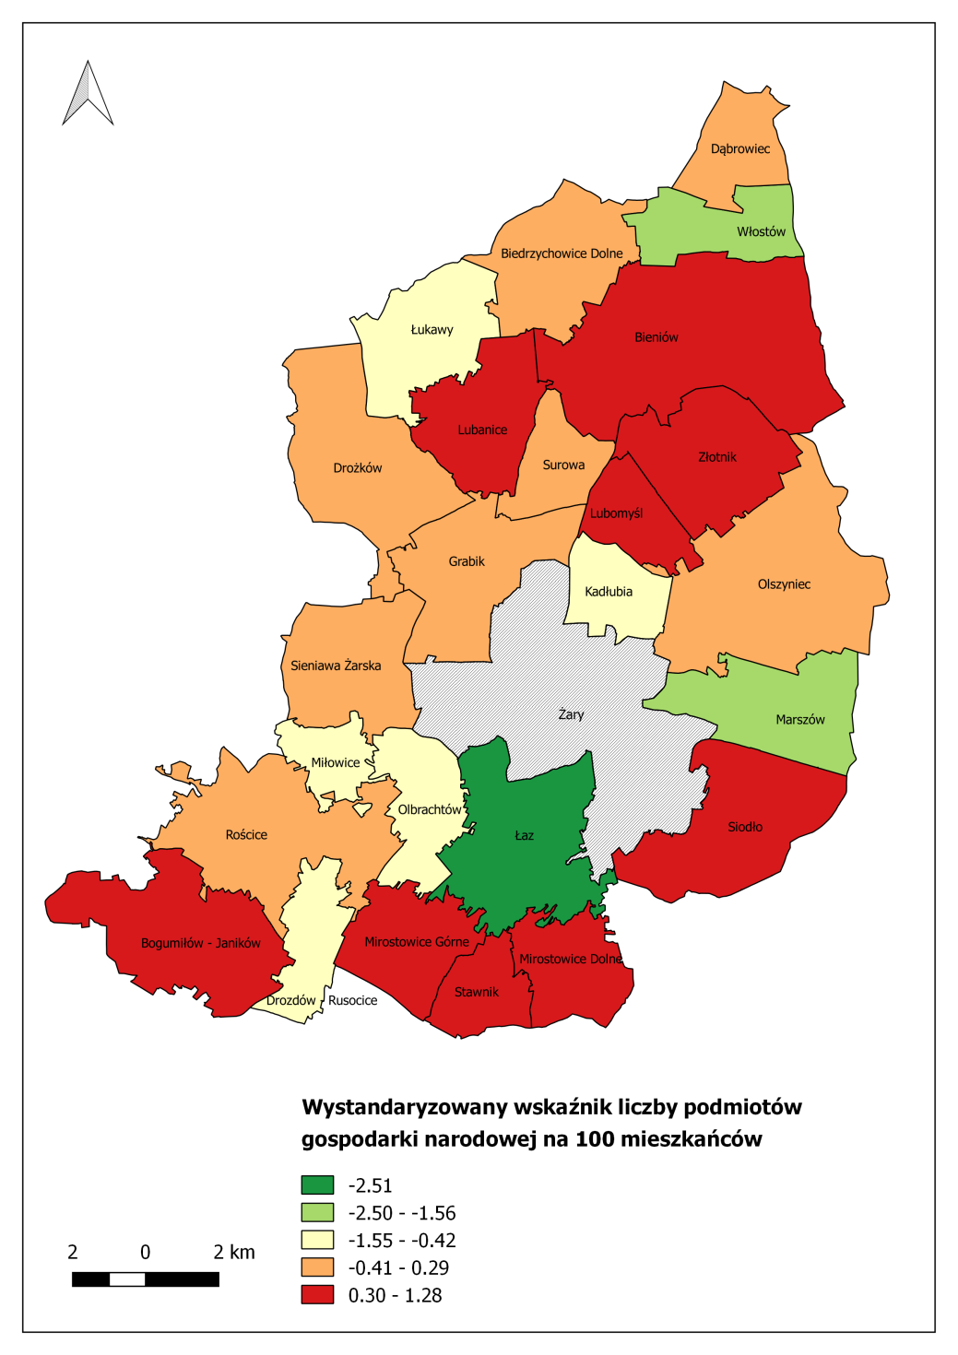
PROGRAM REWITALIZACJI DLA GMINY ŻARY NA LATA 2016-2020

Slide 46
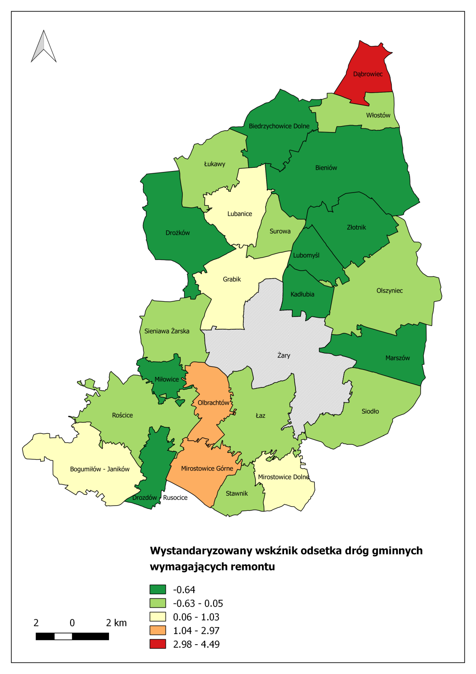
PROGRAM REWITALIZACJI DLA GMINY ŻARY NA LATA 2016-2020

Slide 47
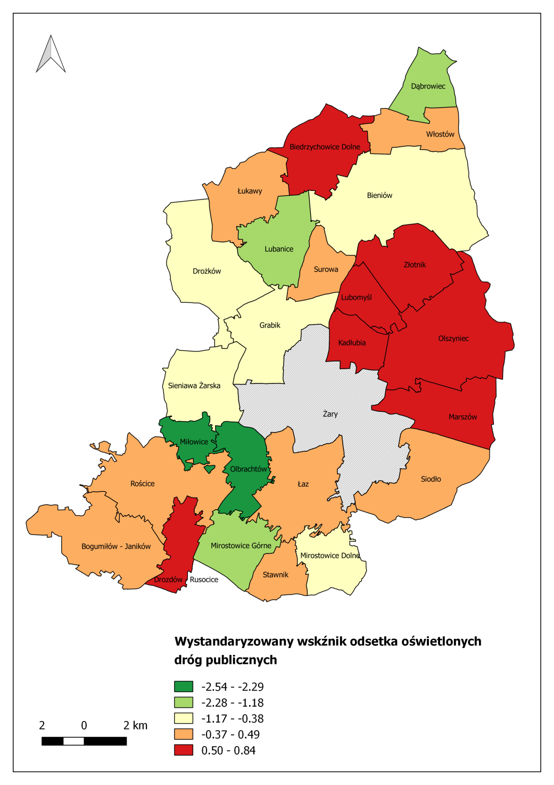
PROGRAM REWITALIZACJI DLA GMINY ŻARY NA LATA 2016-2020

Slide 48
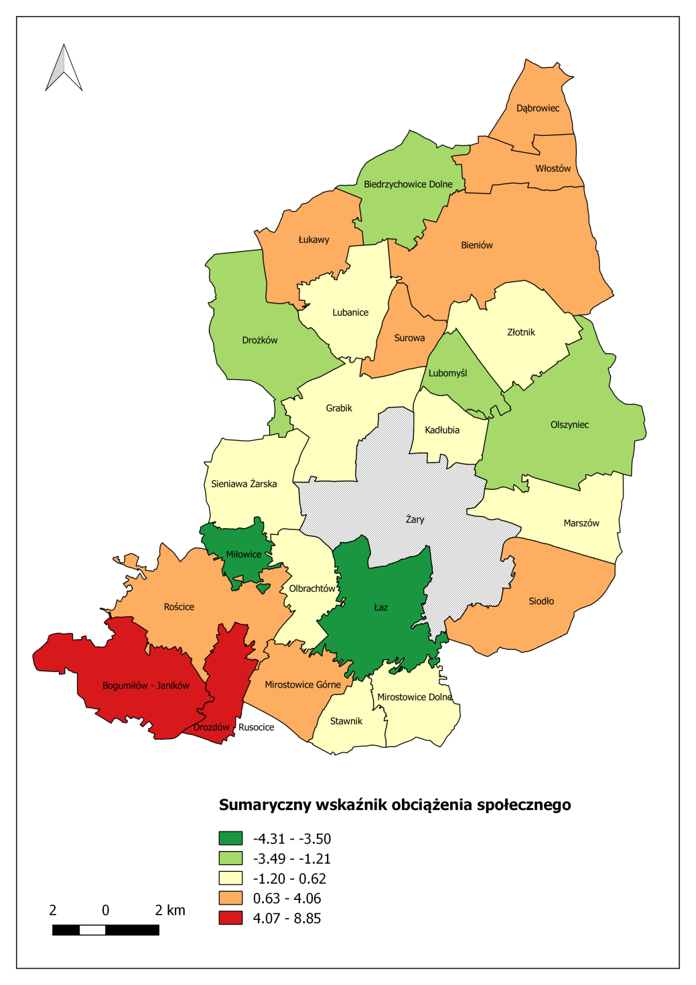
PROGRAM REWITALIZACJI DLA GMINY ŻARY NA LATA 2016-2020

Slide 49
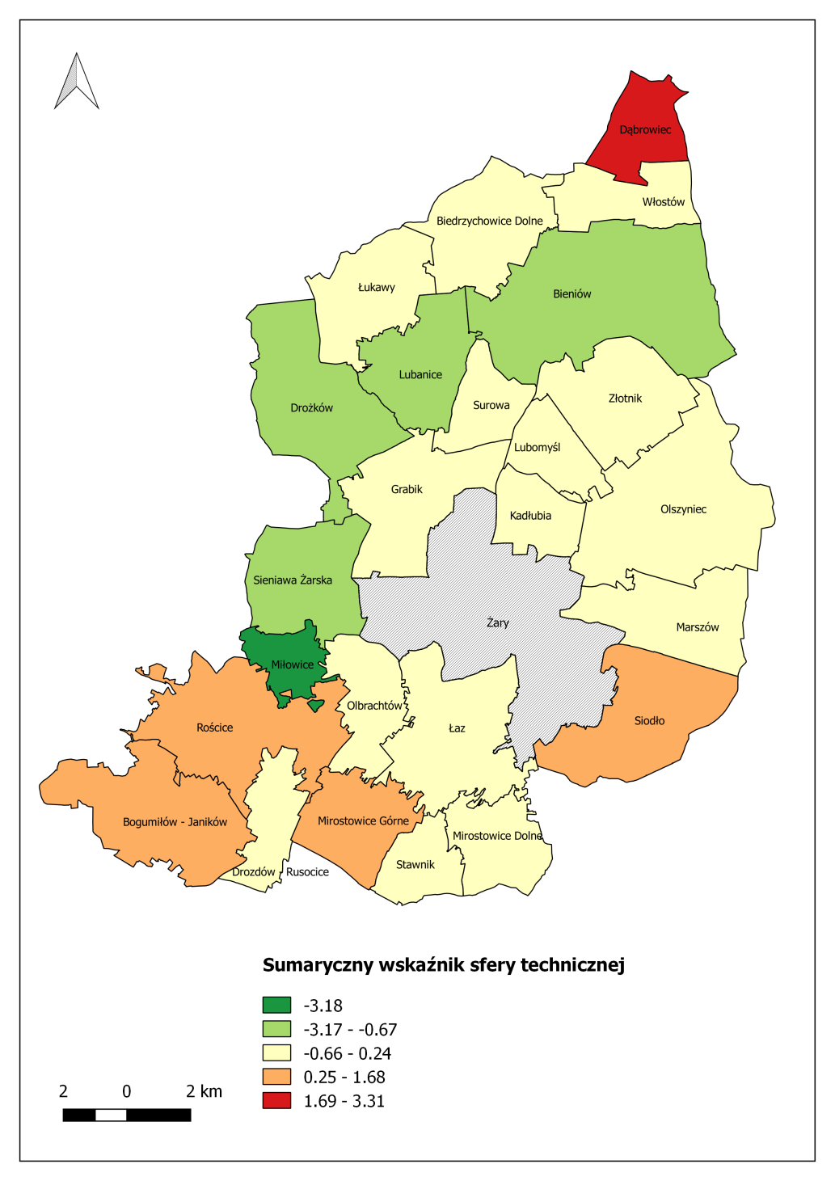
PROGRAM REWITALIZACJI DLA GMINY ŻARY NA LATA 2016-2020

Slide 50
PROGRAM REWITALIZACJI DLA GMINY ŻARY NA LATA 2016-2020

Slide 51
PROGRAM REWITALIZACJI DLA GMINY ŻARY NA LATA 2016-2020
DELIMITACJA OBSZARU KRYZYSOWEGO

Slide 52
PROGRAM REWITALIZACJI DLA GMINY ŻARY NA LATA 2016-2020
USTAWA z dnia 9 października 2015 r. o rewitalizacji
Rozdział 3 - Obszar zdegradowany i obszar rewitalizacji
Art. 9. 1. Obszar gminy znajdujący się w stanie kryzysowym z powodu koncentracji negatywnych zjawisk społecznych, w szczególności bezrobocia, ubóstwa, przestępczości, niskiego poziomu edukacji lub kapitału społecznego, a także niewystarczającego poziomu uczestnictwa w życiu publicznym i kulturalnym, można wyznaczyć jako obszar zdegradowany w przypadku występowania na nim ponadto co najmniej jednego z następujących negatywnych zjawisk:
1) gospodarczych – w szczególności niskiego stopnia przedsiębiorczości, słabej kondycji lokalnych przedsiębiorstw
2) środowiskowych – w szczególności przekroczenia standardów jakości środowiska, obecności odpadów stwarzających zagrożenie dla życia, zdrowia ludzi lub stanu środowiska,
3) przestrzenno-funkcjonalnych – w szczególności niewystarczającego wyposażenia w infrastrukturę techniczną i społeczną lub jej złego stanu technicznego, braku dostępu do podstawowych usług lub ich niskiej jakości, niedostosowania rozwiązań urbanistycznych do zmieniających się funkcji obszaru, niskiego poziomu obsługi komunikacyjnej, niedoboru lub niskiej jakości terenów publicznych,
4) technicznych – w szczególności degradacji stanu technicznego obiektów budowlanych, w tym o przeznaczeniu mieszkaniowym, oraz niefunkcjonowaniu rozwiązań technicznych umożliwiających efektywne korzystanie z obiektów budowlanych, w szczególności w zakresie energooszczędności i ochrony środowiska.

Slide 53
PROGRAM REWITALIZACJI DLA GMINY ŻARY NA LATA 2016-2020
Wstępny obszar rewitalizacji, wytyczono w oparciu o powierzchnie działek na których realizowane będą przedsięwzięcia rewitalizacyjne zlokalizowane w poszczególnych jednostkach terytorialnych i wynosi 1917 ha, co stanowi 5,74% powierzchni gminy Żary. Rewitalizowany obszar zamieszkiwany jest przez 991 osób, co stanowi 8,02 % ogółu mieszkańców Gminy Żary. Na wyznaczonym obszarze występuje koncentracja negatywnych zjawisk społecznych oraz gospodarczych i technicznych. Obszar ten cechuje się szczególną koncentracją negatywnych zjawisk oraz ma istotne znaczenie dla rozwoju lokalnego. Postępująca degradacja i marginalizacja tego obszaru hamuje zrównoważony rozwój gminy, co w konsekwencji prowadzi do obniżenia jakości przestrzeni oraz pogorszenia komfortu życia mieszkańców.
Zgodnie z Ustawą o rewitalizacji z dnia 9 października 2015 r. Art. 10. 2. Obszar rewitalizacji nie może być większy niż 20% powierzchni gminy oraz zamieszkały przez więcej niż 30% liczby mieszkańców gminy. Obszar rewitalizacji może być podzielony na podobszary, w tym podobszary nieposiadające ze sobą wspólnych granic.

Slide 54
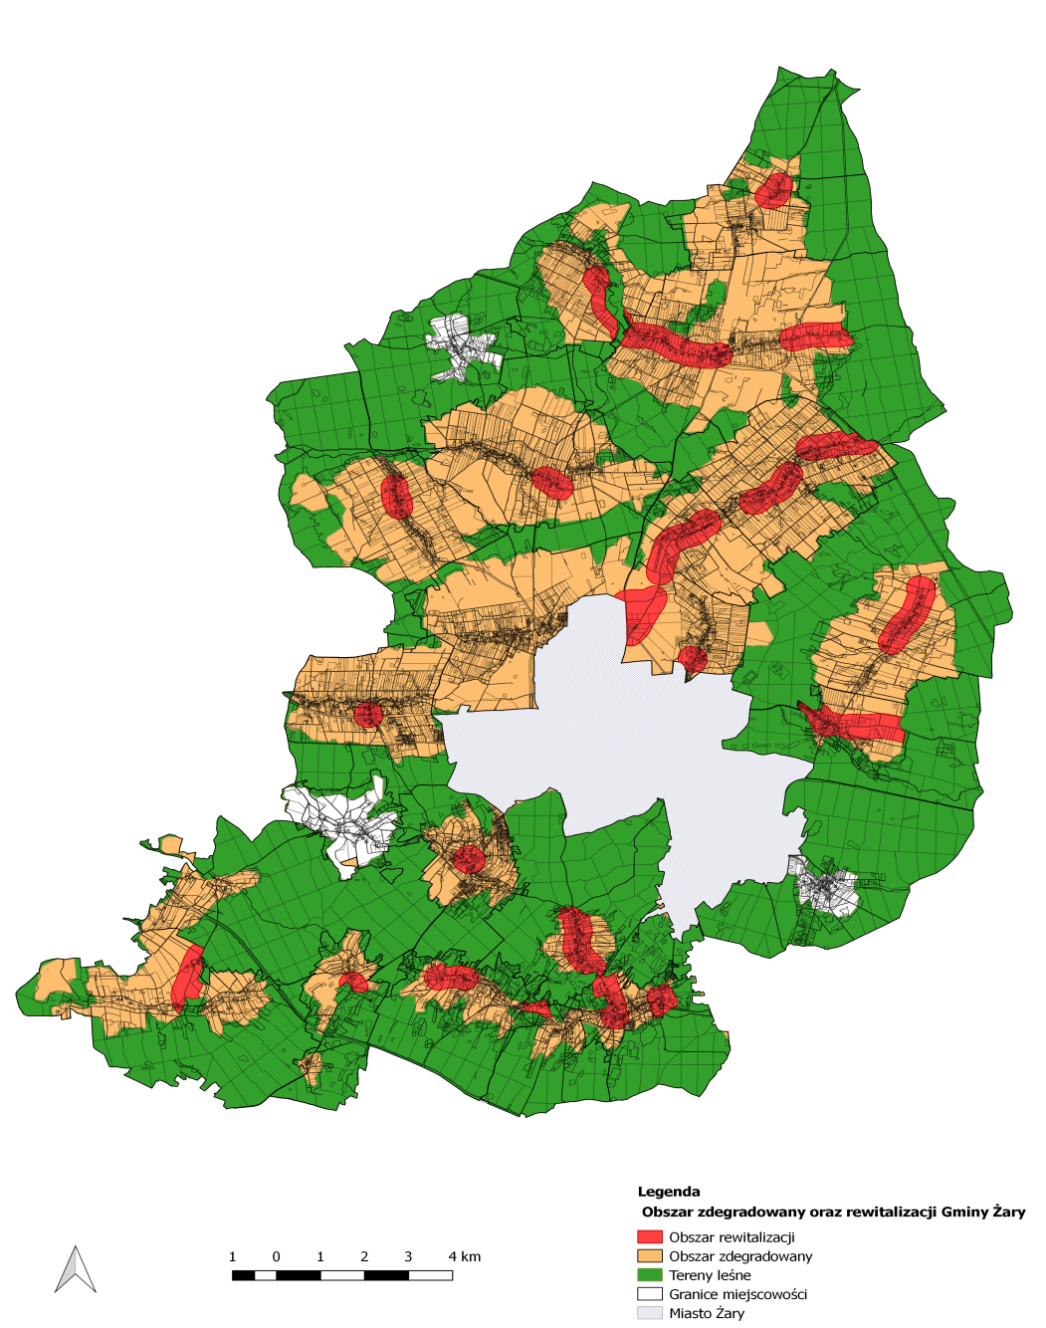
PROGRAM REWITALIZACJI DLA GMINY ŻARY NA LATA 2016-2020
Obszar zdegradowany i obszar rewitalizacji

Slide 55
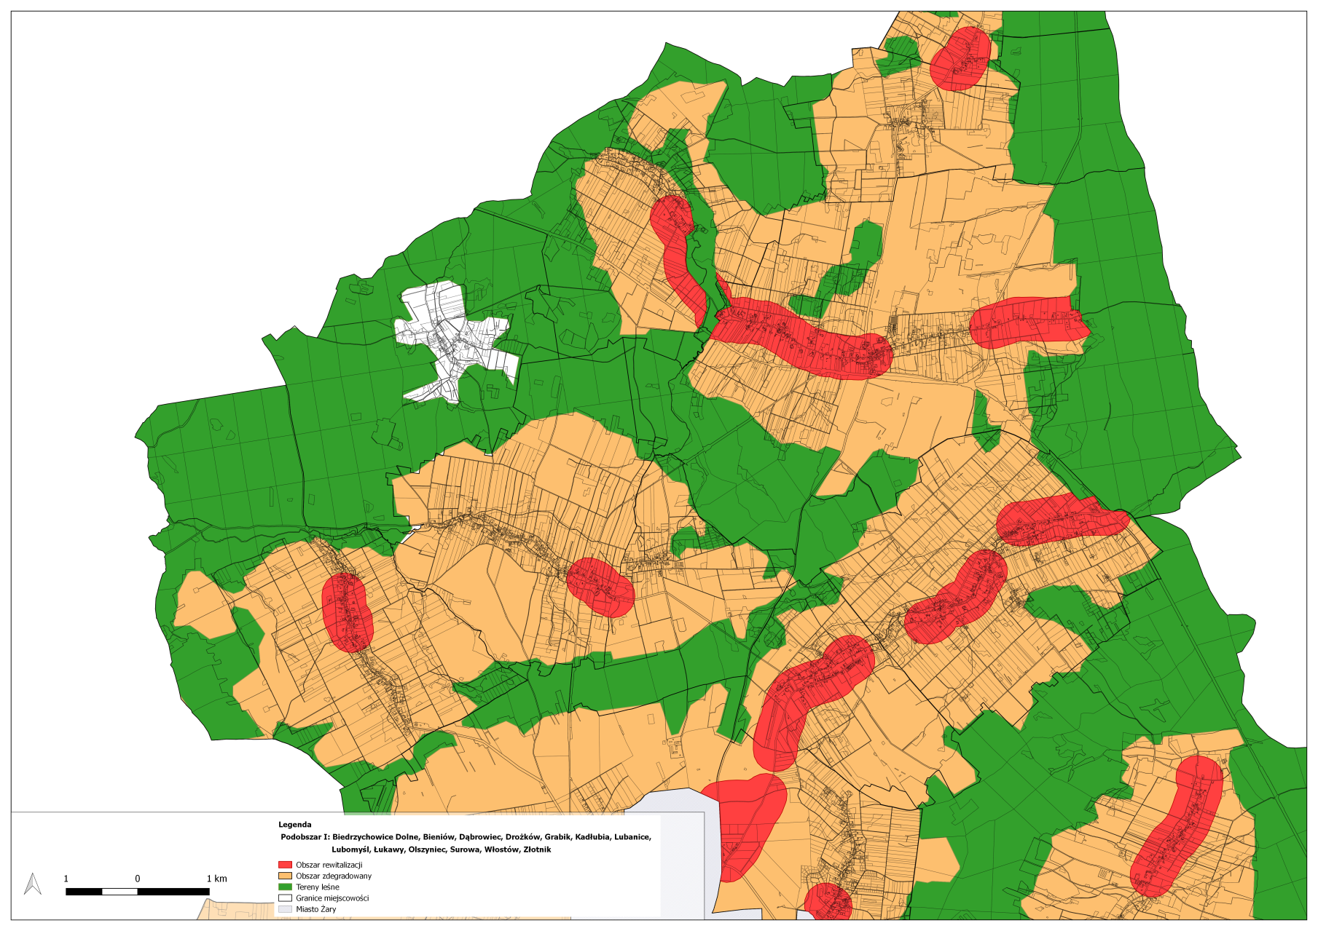
PROGRAM REWITALIZACJI DLA GMINY ŻARY NA LATA 2016-2020
Podobszar: Biedrzychowice Dolne, Bieniów, Dąbrowiec, Drożków, Grabik, Kadłubia, Lubanice, Lubomyśl, Łukawy, Olszyniec, Surowa, Włostów, Złotnik

Slide 56
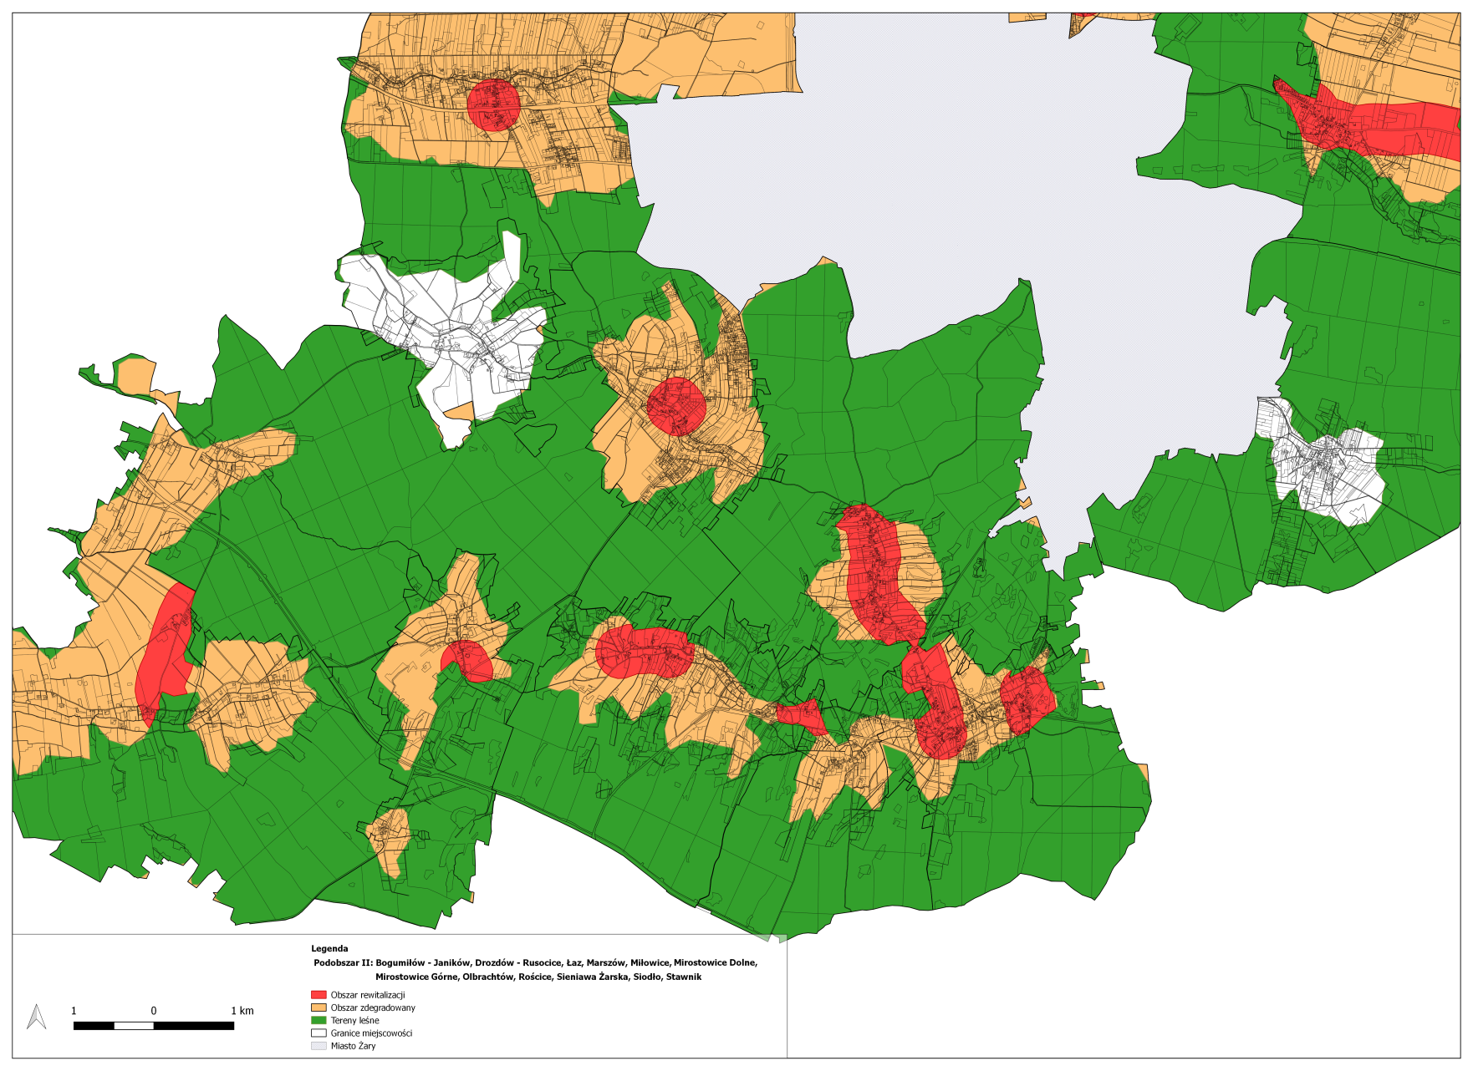
PROGRAM REWITALIZACJI DLA GMINY ŻARY NA LATA 2016-2020
Podobszar: Bogumiłów – Janików, Drozdów – Rusocice, Łaz, Marszów, Miłowice, Mirostowice Dolne, Mirostowice Górne, Olbrachtów, Rościce, Sieniawa Żarska, Siodło, Stawnik

Slide 57
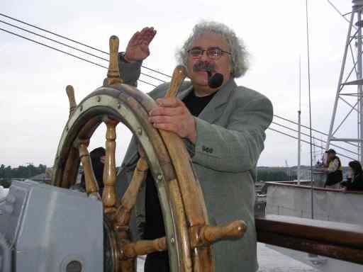
DZIĘKUJĘ
ZA UWAGĘ
Stanisław Lis
Ekspert ds. polityki regionalnej, funduszy UE, EOG i Partnerstwa Publiczno – Prywatnego (PPP)

